Slide 1
Admission en chômage complet sur base d’un travail salarié « temps plein »
Art. 30 - 37 - 38
de l’AR du 25.11.1991
FLT – Version du 04.11.2022

Slide 2
Table des matières
1. Définitions pg. 5
Chômage temporaire/chômage complet pg. 5
Différents types de chômage complet pg. 6
Code chômage complet pg. 7
2. Fixer le statut du travailleur pg. 8
Travailleur à temps plein pg. 9
Travailleur assimilé à temps plein pg. 11
Exemples pg. 12
3. Règle générale pg. 14
Fixation de la période de référence pg. 16

Slide 3
Table des matières
4. Assouplissements pg. 19
4.1. Evènements prolongateurs de la période de référence pg. 20
4.2. Principes de prolongation pg. 23
5. Méthodes de travail pg. 29
6. Jours de travail pg. 30
7. Jours assimilés pg. 31
8. La DMFA pg. 34
8.1. Calcul DMFA pg. 40
8.2. Période de référence débutant dans le trimestre ONSS pg. 42
Principe de la situation utile des prestations pg. 42
Limitation pg. 43
8.3. Période de référence dans le dernier trimestre ONSS pg. 45

Slide 4
Table des matières
8.4. Arrondi pg. 47
9. Horizon & DMFA pg. 48
10. Composition du dossier pg. 49
11. Types C9 pg. 50
12. Délai d’introduction pg. 51
13. Calcul préavis pg. 54

Slide 5
1. Définitions
Chômeur temporaire | Chômeur complet
Le chômeur temporaire est un travailleur dont l’exécution du contrat de travail qui le lie à l’employeur est temporairement suspendue (Art. 27,2°) | Le chômeur qui n’est pas lié par un contrat de travail (art. 27, 1°) Le travailleur à temps partiel (art. 29), pour les heures pendant lesquelles il ne travaille pas habituellement. (Art. 27,1°)
Préfixe 02/ , 04/, 06/ , 57/ , 58/ | Préfixe 01/ , 03/, 57/, 58/

Slide 6
1. Définitions
Chômage complet
Chômage complet sur base des études
Chômage complet sur base d’un travail
Chômage complet sur base d’un « travail temps plein »
Chômage complet sur base d’un travail à temps partiel
Code 01/WB3
Code 01/75B11
Code 03/75B11

Slide 7
1. Définitions
01/75B11
Préfixe
Code chiffré
Situation familiale
Période d’indemnisation

Slide 8
2. Fixer le statut du travailleur
Pour bénéficier d’allocation de chômage complet sur base d’un travail temps plein, il faut avoir été:
Soit travailleur à temps plein (Art.28§1);
Soit travailleur assimilé à un temps plein (Art. 28§2);
Sur base de la dernière occupation d’au moins une semaine,

Slide 9
- Le travailleur à temps plein
Art. 28§1 : Le travailleur dont la durée contractuelle normale de travail correspond à la durée de travail maximale en vigueur dans l'entreprise en vertu de la loi, ET qui reçoit une rémunération correspondante à celle due pour une semaine complète de travail, est censé être un travailleur à temps plein.

Slide 10
- Le travailleur à temps plein
→ 2 conditions cumulatives:
Q = S ou Q/S = 1
Rémunération « suffisante » : Au sens de la réglementation chômage, le salaire ≥ salaire de référence (1916,70 euros bruts – barèmes 01.11.2022)

Slide 11
- Le travailleur assimilé à un travailleur à temps plein
Art. 28§2 : Le travailleur qui perçoit en moyenne une rémunération mensuelle au moins égale au salaire mensuel de référence est assimilé à un travailleur à temps plein, peu importe la durée du travail (Q/S).
En outre, ce travailleur doit remplir les conditions d’admissibilité temps plein et être I.D.E. à temps plein.

Slide 12
- Exemples
Le 03/11/2022, un travailleur est occupé 38h/38 et perçoit un salaire mensuel brut de 2.317,89 €.
Fraction d’occupation – Temps plein (ou Q = S) ?
Salaire « suffisant »?

Slide 13
- Exemples
Le 07/11/2022, un travailleur est occupé à 28/38 et perçoit un salaire horaire brut de 16,32 euros.
Règle de conversion: sal. horaire X Q X 13/3 = sal. mensuel
Q=S?
Salaire « suffisant »?

Slide 14
3. Règle générale
Pour être admis au bénéfice des allocations de chômage complet préfixe 01, le travailleur à temps plein ou assimilé temps plein doit :
Justifier un certain nombre de jours de travail et/ou assimilés en régime 6.
Au cours d’une période de référence précédant immédiatement la demande d’allocations (DA).

Slide 15
3. Règle générale

Slide 16
Fixation de la période de référence: DA au 28/11/2022
DA au 17/10/2022 | < 36 ans
1ère étape
2ème étape
3ème étape
4ème étape
DA au 17/10/2022 | ≥ 36 ans < 50 ans
1ère étape
2ème étape
3ème étape
4ème étape

Slide 17
Fixation de la période de référence: DA au 28/11/2022
DA au 17/10/2022 | ≥ 50 ans
1ère étape
2ème étape
3ème étape
4ème étape

Slide 18
Exemple: Pour une DA le 28/11/2022
< de 36ans:
≥ de 36 ans & < 50 ans
≥ de 50 ans
DA le 28.11.2022
28.02.2021
27.11.2022
Période référence
28.02.2020
Période de référence
27.11.2022
28.05.2019
Période de référence
27.11.2022

Slide 19
4. Assouplissements
1. Satisfaire aux conditions d’une catégorie d’âge supérieure.
2. Possibilité de prolonger la période de référence.

Slide 20
4.1. Evènements prolongateurs de la période de référence
Evènements | Durée de prolongation | Documents - Flux
Obligation de milice Détention Force majeure | Durée de l'évènement | Attestation délivrée par les instances compétentes
Inactivité pour l'éducation d'un enfant | Min. 6 mois & Max. 6 ans Max. 18 ans si enfant ''handicapé'' (à dater de chaque naissance) | Déclaration sur l'honneur Si DA après abandon d'emploi : fournir preuve "ne peut être occupé à nouv. par l'ex-employeur"
Profession sans cotisation ONSS secteur chômage (cf.: Indépendant, ...) | Min. 6 mois & Max. 15 ans | Flux L302 (consultcareer) = Attestation de la période d'act. indépendante (RGTI) Si DA après abandon d'emploi : fournir preuve "ne peut être occupé à nouv. par l'ex-employeur"

Slide 21
4.1. Evènements prolongateurs de la période de référence

Slide 22
4.1. Evènements prolongateurs de la période de référence

Slide 23
4.2. Principes de prolongation
La période de référence est prolongée si au moins 1 jour de l’évènement, réduit à sa durée maximale, est situé dans la période de référence initiale (ou prolongée).
La durée maximale est déterminée à partir du 1^{ier} jour de l’évènement.
Si la prolongation est possible ➔ prolongation de la durée (maximale) de l’évènement même si celui-ci n’est pas entièrement dans la P.R.

Slide 24
4.2. Exemple 1
19.01.2020
18.07.2022
Occupation temps plein 38/38
Fin le 18.01.2020
Détention
Durée de l’évènement
= 2 ans et 6 mois
DA le 28.11.2022
Agé de 34 ans
Période référence
28.02.2021
27.11.2022
28.08.2018
27.11.2022
Période référence prolongée

Slide 25
4.2. Exemple 2
16.05.2018
15.01.2021
Occupation temps plein 38/38
Fin le 15.05.2018
Détention
Durée de l’évènement
= 2 ans & 8 mois
DA le 28.11.2022
Agé de 34 ans
Période référence
28.02.2021
27.11.2022

Slide 26
4.2. Exemple 3
01.07.2014
30.06.2022
Occupation temps plein 38/38
Fin le 30.06.2014
Activité Indépendante
Durée de l’évènement
= 8 ans
DA le 28.11.2022
Agé de 34 ans
Période référence
28.02.2021
27.11.2022
28.02.2013
27.11.2022
Période référence prolongée

Slide 27
4.2. Exemple 4
01.07.2003
30.06.2018
30.06.2022
temps plein 38/38
Fin le 30.06.2003
Activité Indépendante de 19 ans
Durée max de l’évènement
= 15 ans
DA le 28.11.2022
Agé de 34 ans
Période référence
27.02.2021
27.11.2022

Slide 28
4.2. Principes de prolongation
La période de référence peut être prolongée par plusieurs événements.
La période de référence d’une « catégorie d’âge supérieure » peut également être prolongée.

Slide 29
4.2. Exemple 5
01.04.2013
01.04.2020
30.06.2022
Arrêt de l’activité le 31.03.2013
Activité indépendante
Détention
Occupation temps plein 38/38
Fin le 31.03.2013
Durée de l’évènement
= 7 ans
Durée de l’évènement
= 2 ans, 3 mois
DA le 28.11.2022
Agée de 34 ans
Période référence
28.02.2021
27.11.2022
28.11.2018
Période référence prolongée
27.11.2022
28.11.2011
Période référence prolongée x 2
27.11.2022

Slide 30
5. Méthode de travail
Application de la règle générale.
Envisager une admissibilité sur base d’une catégorie d’âge supérieure.
Envisager la prolongation de la période de référence.

Slide 31
6. Jours de travail – Art. 37
Le travail effectif (et les heures supplémentaires sans repos compensatoire) dans une profession ou une entreprise assujettie à la sécurité sociale, secteur chômage pour lequel :
L’intéressé a perçu une rémunération suffisante.
Des cotisations ONSS secteur chômage ont été prélevées.

Slide 32
7. Jours assimilés – Art. 38
Sont assimilés, les jours :
De vacances légales (code 2)
Indemnisés en chômage temporaire (code 70, 71, 72, 76, 77)
D’absences du travail sans maintien de la rémunération (code 30) : Max. 12 jours R6 / année civile

Slide 33
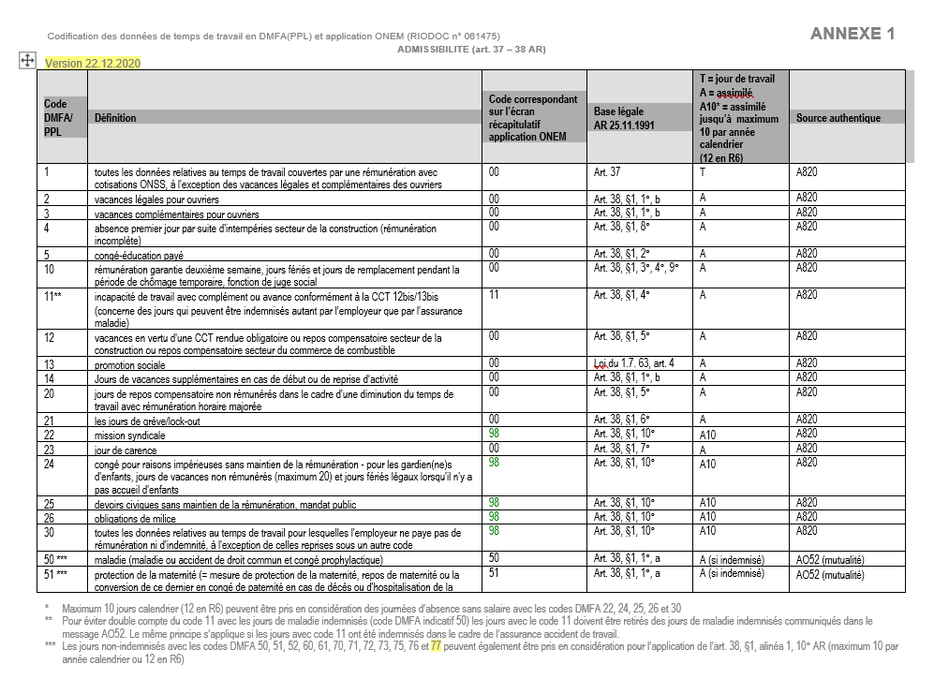

Slide 34
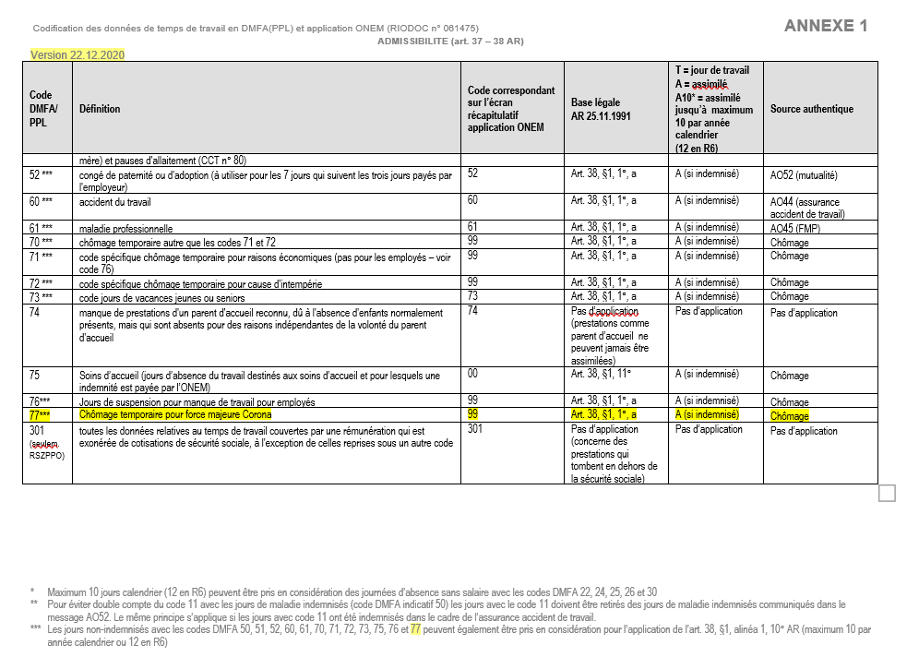

Slide 35
8. La DMFA
Les journées de travail et assimilées sont déclarées par l’employeur via la DMFA cf. flux A820. ➔ C’est le « point d’échange » entre les employeurs et la sécurité sociale !
DMFA = Déclaration Multi Fonctionnelle – Multi Functionele Aangifte.
Il s’agit d’une déclaration électronique obligatoire depuis le 01.01.2003. Celle-ci est effectuée chaque trimestre par l’employeur à l’ONSS.

Slide 36
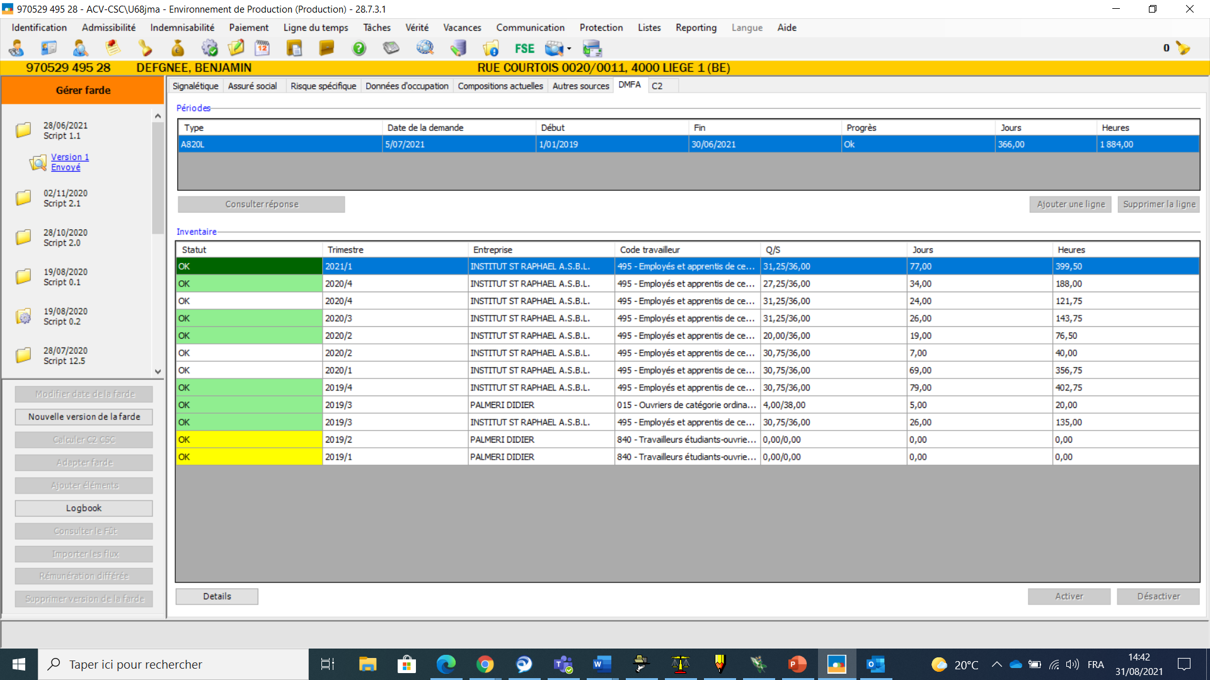
RÉSUMÉ
Notes:
970529/495-28 : DA au 28/06/2021

Slide 37
DMFA
INCOMPLETE
OK
ERROR
MOT
INCONSISTENT
TIMEOUT
Statut du flux
ET
ROUGE
VERT
COULEUR
JAUNE
BLANC

Slide 38
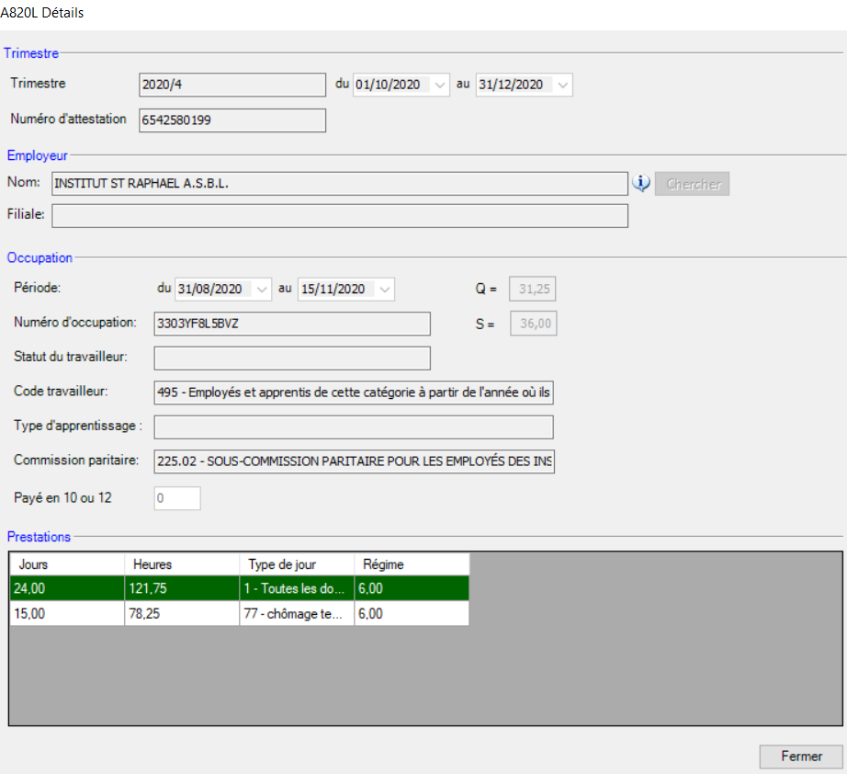

Slide 39
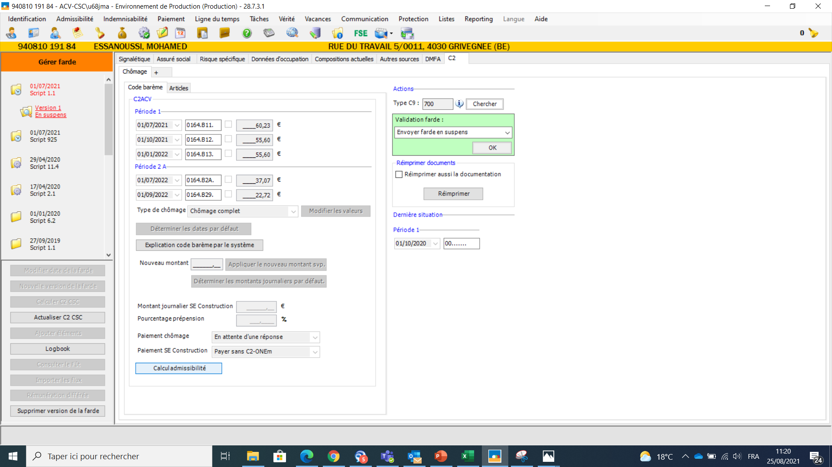
Notes:
940810/191-84 – DA au 01/07/2021

Slide 40
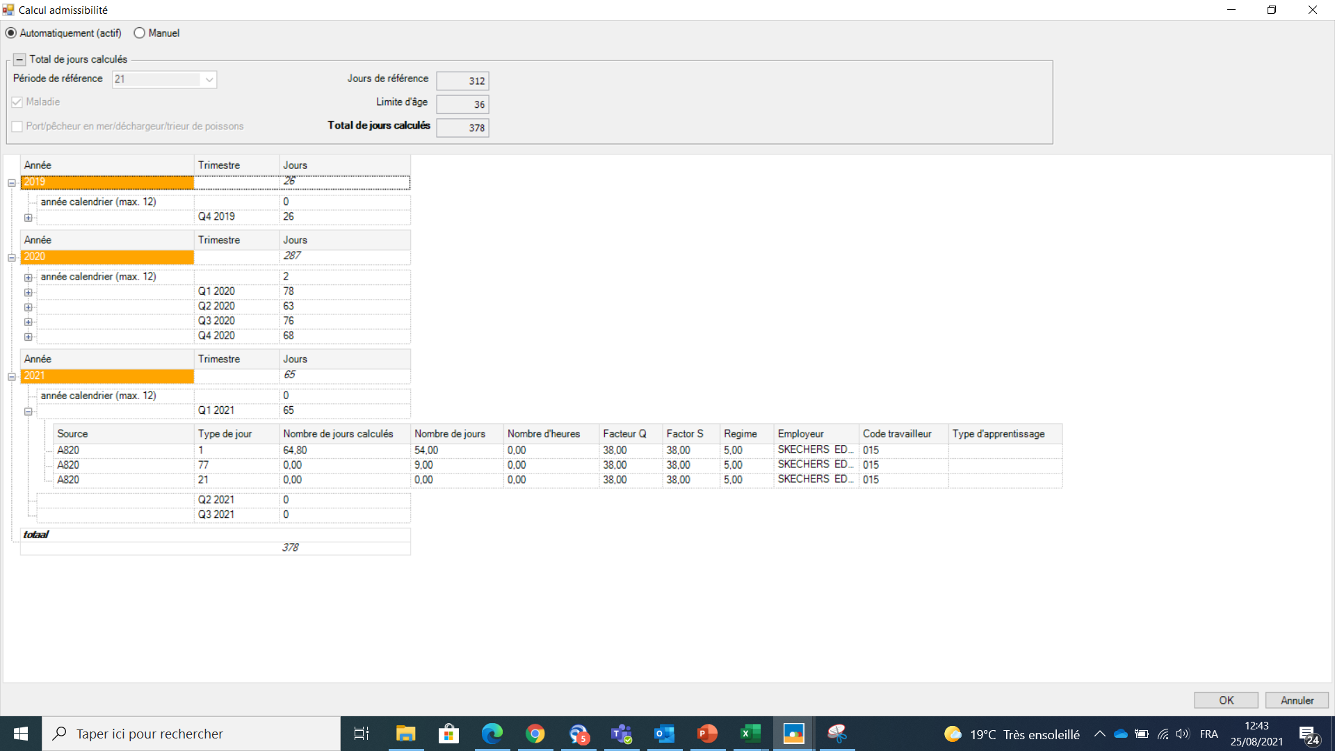

Slide 41
8.1. Calcul DMFA
Pour une occupation à temps plein : Q/S = 1
Nombre de jours = A x 6/R
A = jours de travail effectifs ou indemnisés dans le trimestre.
R = Régime de travail.
Maximum 78 jours en régime 6 par trimestre.

Slide 42
8.1. Calcul DMFA
Pour une occupation à temps partiel : Q/S < 1
Nombre de jours = a x 6/S
a = heures de travail ou indemnisées dans le trimestre
S = durée de travail hebdomadaire moyenne de la personne de référence à temps plein
Maximum 78 jours en régime 6 par trimestre.

Slide 43
8.2. Période de référence débutant dans le trimestre ONSS:
Principe de la situation utile des prestations: Si les données reçues par flux A820 ne peuvent pas être situées comme étant en dehors ou dans la période de référence …
Les données relatives à cette occupation sont considérées comme étant situées dans la période de référence.

Slide 44
8.2. Période de référence débute dans le trimestre ONSS:
Limitation: Le nombre de jours pris en considération pour le trimestre pendant lequel la période de référence prend cours est limité au nombre de jours R6 du début de la période de référence au dernier jour du trimestre concerné.

Slide 45
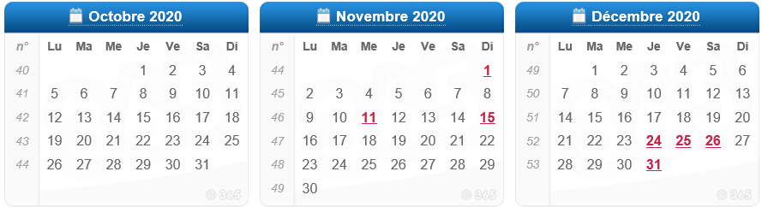
8.2. Période de référence débute dans le trimestre ONSS:
Exemple: Q/S : 19/38
Pér. de référence débute le 10/12/2020
DMFA: 247h dans le 4ème trimestre 2020
Principe de la situation utile des prestations: 247*6/38 = 39 jours R6
Limitation: 19 jours R6 du 10/12/2020 au 31/12/2020

Slide 46
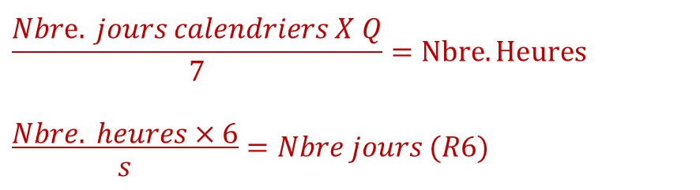
8.3. Période de référence dans le dernier trimestre ONSS
Si interruption ET les flux A820 sont indisponibles pour le trimestre ONSS
 Annexe C4- Certificat de travail
Si pas d’interruption ET les flux A820 sont indisponibles pour le dernier trimestre ONSS:
Temps plein:
Temps partiel:
Nbre. Jours calendriers (régime 6) entre le début du trimestre et la fin de l’occupation
$$\frac{Nbre. jours calendriers X Q}{7}=Nbre. Heures$$
$$\frac{\begin{aligned} \\ Nbre. heures×6\end{aligned}}{s}=Nbre jours (R6)$$

Slide 47
8.3. Période de référence dans le dernier trimestre ONSS
Exemple: Occupation du 17/01/2020 jusqu’au 27/11/2022 inclus à raison de 24/38 et nous ne connaissons pas le 4ème trimestre ONSS de 2022 mais l’employeur a indiqué sur le C4 qu’il n’y avait pas d’interruption:

Slide 48
8.4. Arrondi
Pour les calculs intermédiaires, nous conservons toujours 4 chiffres après la virgule :
2022/2 : 149 x 6/38 = 23,52631578947368 = 23,5263
2022/3 : 154 x 6/38 = 24,31578947368421 = 24,3158
Les différents résultats obtenus par trimestre sont additionnés et arrondis à l’unité supérieure en fin d’addition :
23,5263 + 24,3158 = 47,8421 ➔ 48 jours.

Slide 49
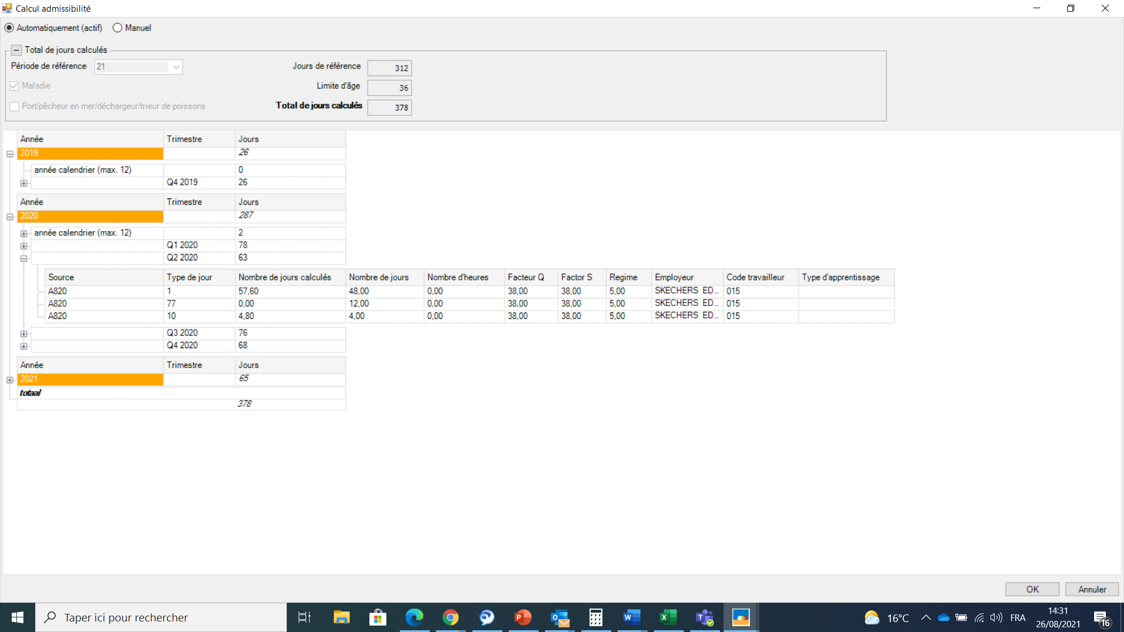
9. Horizon & DMFA
Calculez-moi le nombre de jours de travail et assimilés en R6 dans le 2ème trimestre 2020?
Nos résultats sont-ils semblables à ceux indiqués dans Horizon?
Pourquoi?

Slide 50
10. Composition du dossier
Pour introduire une DA en CC (admission art. 30) :
DRS WECH 501 + C4 DRS
ou formulaire C4 – Certificat de chômage
Flux A820
C1 + R-ELEC
Si nécessaire :
Annexe C4 – certificat de travail
L302, Attestation de détention etc. …
C1A, etc. …

Slide 51
11. Types C9
700 : 1^{ière} DA de chômage ordinaire (CC).
770 : DA en CC sans incidence sur le code.
780 : DA en CC avec incidence sur le code.
790 : Autre introduction CC.

Slide 52
12. Délai d’introduction
L’envoi des dossiers à l’ONEm est soumis à des délais réglementaires qui doivent être impérativement respectés.
La demande de CC (chômage complet) doit parvenir à l’ONEm dans les 2 mois à dater du lendemain de la DA (demande d’allocation).
Rmq : Possibilité de prolonger le délai d’un mois, en application de l’art. 92§5 de l’AM du 26.11.1991.

Slide 53
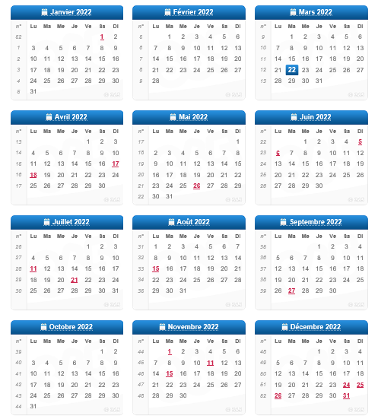
12. Délai d’introduction

Slide 54

13. Délai de préavis
Nous devons aussi vérifier la période de préavis indiquée sur les formulaires C4.
Cela se fait via le programme de calcul des préavis dans notre Intranet.
Calcul délais de préavis (statut unique) et indemnité/allocation (de compensation) licenciement

